Slide 1
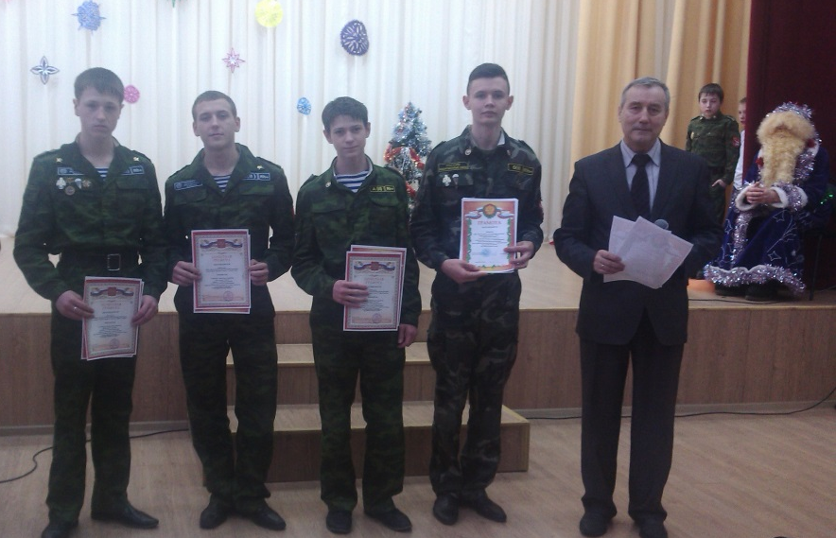
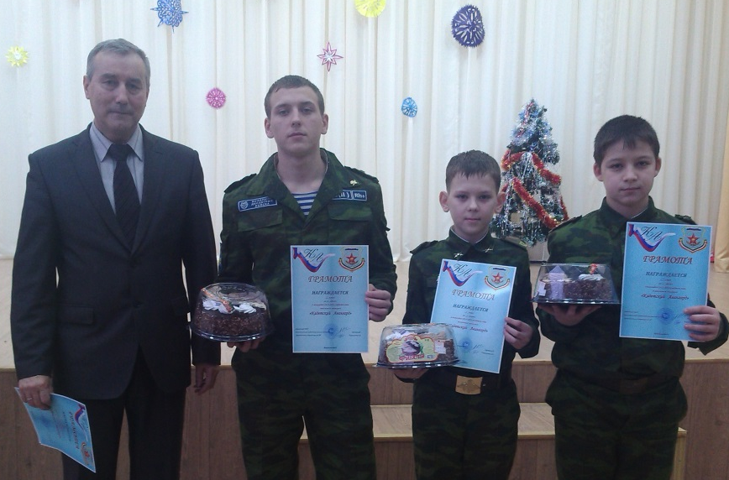
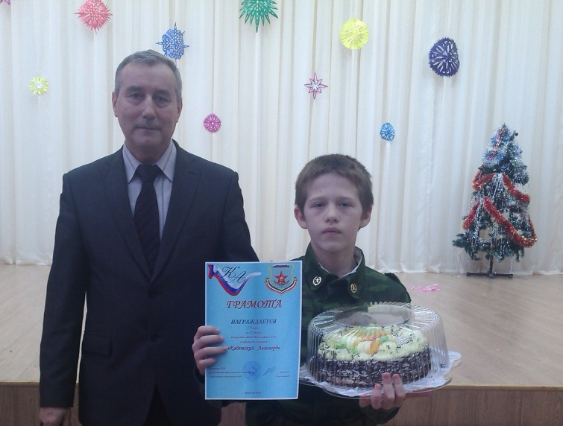
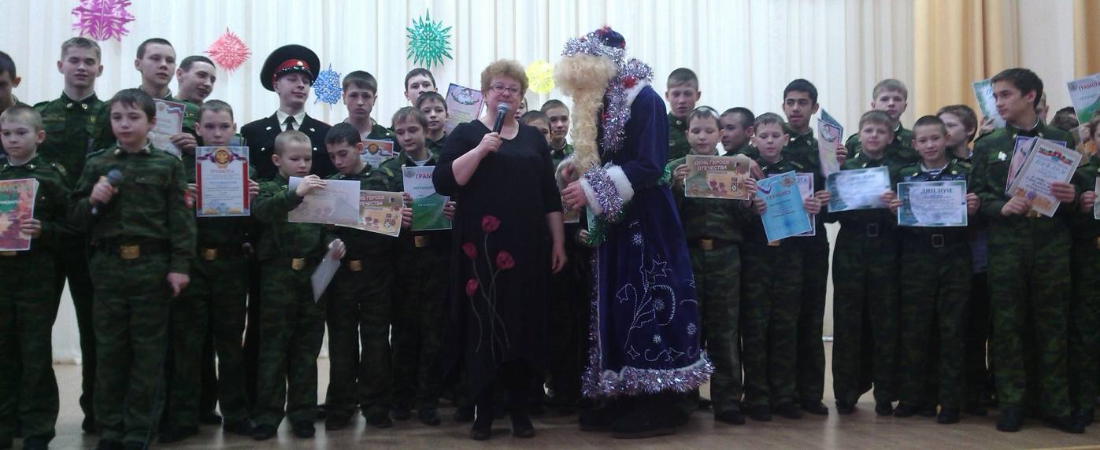
Итоги конкурса «Кадетский авангард»
1 полугодие 2015-2016 учебного года
1 место – 7А класс
2 место - 10 класс
3 место – 5А, 6 и 8 классы

